Slide 1


d
حمله تلاقی در میان به ساختارهای فایستل
سید محمدمهدی احمدپناه
smahmadpanah@aut.ac.ir
ارائه درس معماشناسی کاربردی
دانشگاه صنعتی امیرکبیر
27 بهمن 1394

Slide 2

فهرست
مقدمه
ساختارهای فایستل و حمله‌ها
حمله تلاقی در میان
حمله تلاقی در میان به ساختارهای فایستل و انواع آن
جمع‌بندی
مسائل باز
پروژه کارشناسی ارشد

Slide 3
مقدمه
اهمیت سیستم‌های رمز قطعه‌ای
اهمیت ساختار فایستل
سیستم‌های رمزنگاری
DES، Triple-DES، Camelia، CAST، SIMON، LBlock و بسیاری از نامزدهای AES
توابع درهم‌ساز
SHA vite-3
طرح تصدیق اصالت LAC
CAESAR
ضرورت بررسی امنیت این ساختار اولیه

Slide 4

مروری بر ساختار فایستل
تبدیل قطعه n-بیتی به دو قسمت مساوی (L_{i}, R_{i})
استفاده از زیرکلیدهای n/2-بیتی مستقل در هر l دور
توابع دور F_{i}
F_{i}(I_{i} , K_{i}) = O_{i}
توابعی که در برابر حملات سریعتر از جستجوی جامع شکسته نشوند.

Slide 5
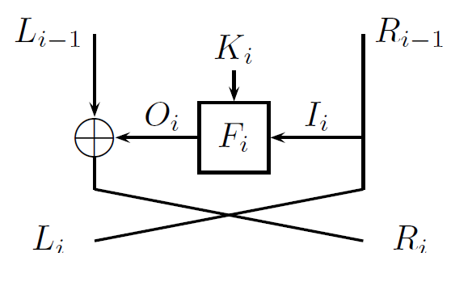
مروری بر ساختار فایستل (ادامه)
دور i-ام از یک ساختار فایستل

Slide 6
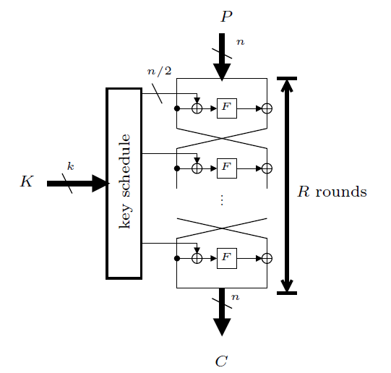
مروری بر ساختار فایستل (ادامه)

Slide 7
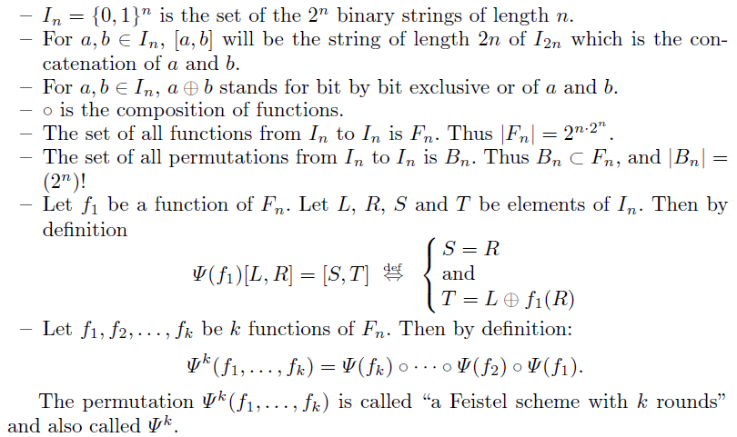
مروری بر ساختار فایستل (ادامه)

Slide 8
ویژگی‌های ساختار فایستل
یک به یک و پوشا بودن
مستقل از تابع دور
استفاده از یک طرح برای رمز و ترجمه
کلیدهای مستقل در هر دور
هر دو دور متوالی معادل با یک دور در ساختار غیرفایستلی n-بیتی

Slide 9
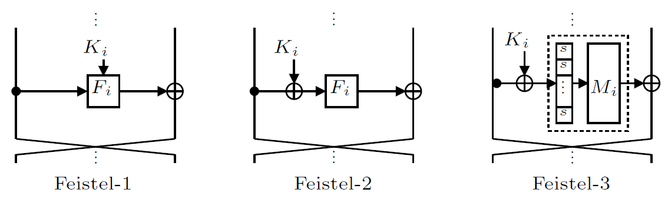
انواع ساختارهای فایستل
متوازن و نامتوازن
یکسان بودن یا نبودن طول دو قسمت L و R
انواع سه‌گانه
فایستل-1، فایستل-2، فایستل-3

Slide 10
انواع ساختارهای فایستل (ادامه)
فایستل-1
توابع دور با کلید دلخواه مستقل از یکدیگر
توابع دور مستقل از یکدیگر

Slide 11
انواع ساختارهای فایستل (ادامه)
فایستل-2
در سیستم‌های رمز کاربردی
XOR با زیرکلید، قبل از تابع دور
Y_{i} = F_{i} (X_{i} xor K_{i})
F_{i}: تابع مشخص و ثابت در دور i-ام

Slide 12
انواع ساختارهای فایستل (ادامه)
فایستل-3
فایستل-2ای است که F_{i} باید از نوع SP باشد.
هر تابع دور شامل:
یک S-box دوطرفه (لایه S)
یک لایه پخش‌کننده خطی (لایه P)
XOR با زیرکلید n/2-بیتی قبل از تابع دور

Slide 13
انواع ساختارهای فایستل (ادامه)
⊇
⊇

Slide 14
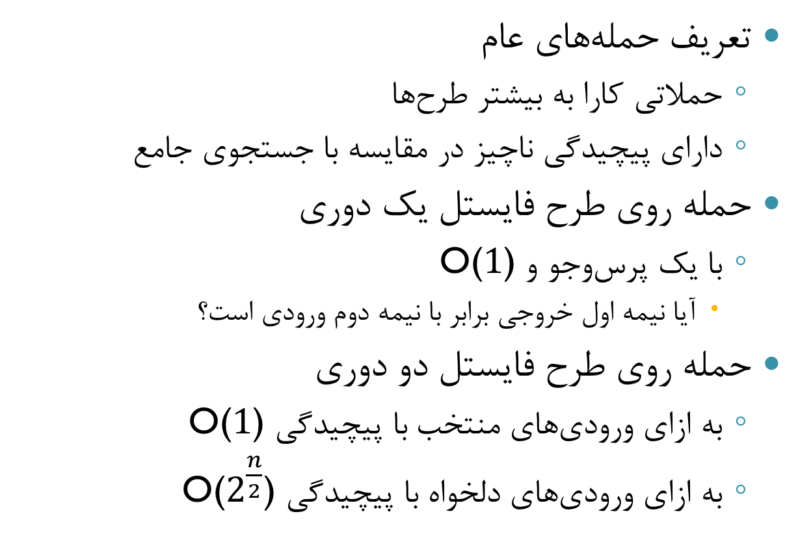
حمله‌های عام به ساختار فایستل
تعریف حمله‌های عام
حملاتی کارا به بیشتر طرح‌ها
دارای پیچیدگی ناچیز در مقایسه با جستجوی جامع
حمله روی طرح فایستل یک دوری
با یک پرس‌وجو و O(1)
آیا نیمه اول خروجی برابر با نیمه دوم ورودی است؟
حمله روی طرح فایستل دو دوری
به ازای ورودی‌های منتخب با پیچیدگی O(1)
به ازای ورودی‌های دلخواه با پیچیدگی O($2^{\frac{n}{2}}$)

Slide 15
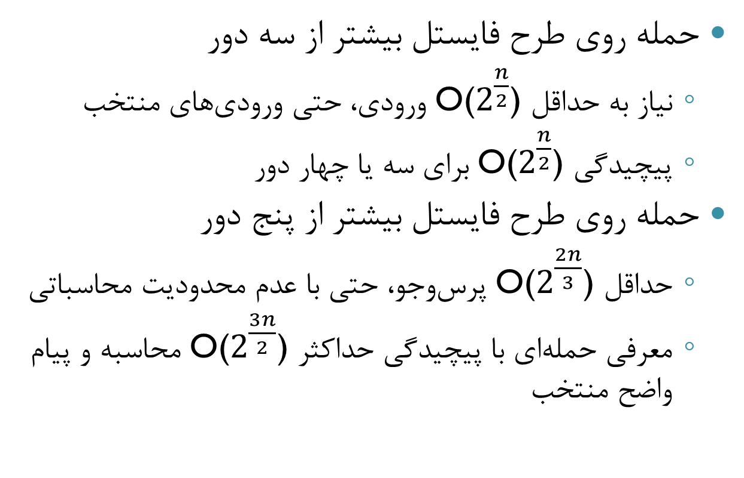
حمله‌های عام به ساختار فایستل (ادامه)
حمله روی طرح فایستل بیشتر از سه دور
نیاز به حداقل O($2^{\frac{n}{2}}$) ورودی، حتی ورودی‌های منتخب
پیچیدگی O($2^{\frac{n}{2}}$) برای سه یا چهار دور
حمله روی طرح فایستل بیشتر از پنج دور
حداقل O($2^{\frac{2n}{3}}$) پرس‌وجو، حتی با عدم محدودیت محاسباتی
معرفی حمله‌ای با پیچیدگی حداکثر O($2^{\frac{3n}{2}}$) محاسبه و پیام واضح منتخب

Slide 16
حمله‌های عام به ساختار فایستل (ادامه)
برای افزایش سرعت الگوریتم رمز
تعداد دور کم
برای افزایش امنیت الگوریتم رمز
تعداد دور زیاد
سوال: حداقل تعداد دور لازم در یک طرح فایستل برای جلوگیری از همه حملات عام چیست؟
توصیه: حداقل شش دور

Slide 17

انواع حملات (تحلیل‌ها)
بومرنگ
چرخشی
زمانی
کلید ضعیف
موازنه زمان-حافظه-داده
و...
جستجوی جامع
تلاقی در میان
خطی
تفاضلی
انتگرال
تفاضلی-خطی
تمایز
افراز

Slide 18

حمله‌ تلاقی در میان
سال 1977
معرفی توسط Diffie و Hellman
به عنوان روشی برای تحلیل رمز طرح‌های رمزنگاری دوگانه
سال 1985
به کارگیری توسط Chaum و Evertse
در انواع مختلف DES دورکاهش‌یافته
اکنون
از تکنیک‌های مهم و مطرح برای تحلیل رمز

Slide 19
حمله‌ تلاقی در میان (ادامه)
از انواع حملات کم‌داده (low-data)
استفاده از داده‌های کمتری نسبت به کل کتاب کد
نیاز به تعداد کمی متن واضح معلوم
قابلیت اعمال روی ترکیب‌های چنددوری
نسبت به تحلیل تفاضلی یا خطی، کمتر رایج است.

Slide 20
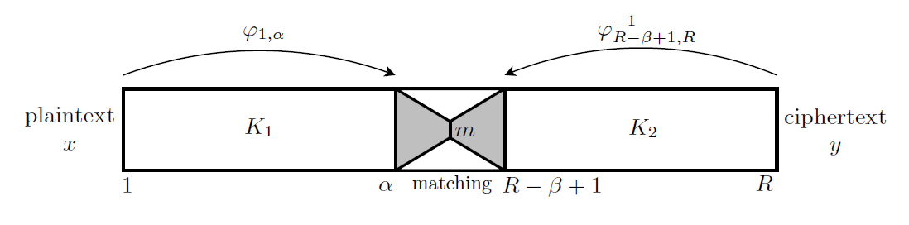

حمله‌ تلاقی در میان (ادامه)
$_{i,j}$: تبدیل جزئی یک سیستم رمز R-دوری، با شروع از دور i-ام و پایان در بلافاصله بعد از دور j-ام آن
حدس برای زیرکلید بخش اول؛ محاسبه $_{1, }(p)$
حدس برای زیرکلید بخش دوم؛ محاسبه$_{+1, R}^{−1}(c)$
کلید صحیح: $_{1, α}\left(p\right)={ ϕ}_{α+1, R}^{−1}(c)$

Slide 21
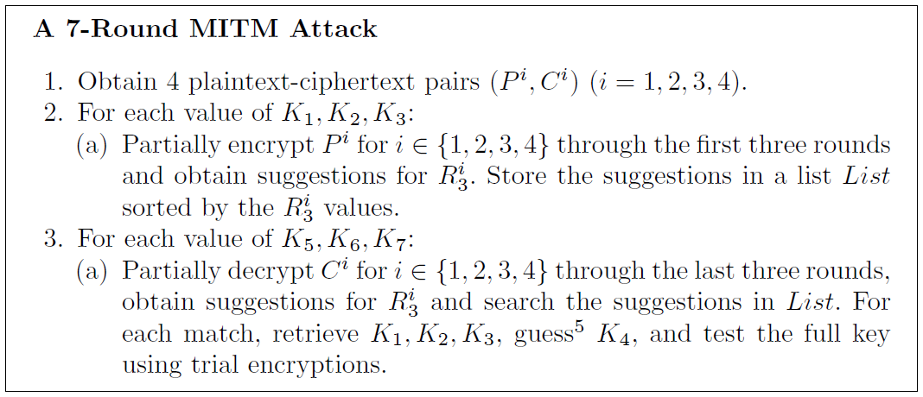
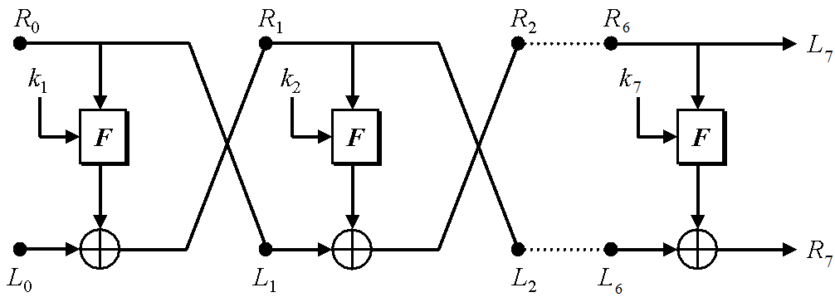
حمله‌ تلاقی در میان (ادامه)
حمله استاندارد تلاقی در میان به یک ساختار فایستل 7-دوری

Slide 22
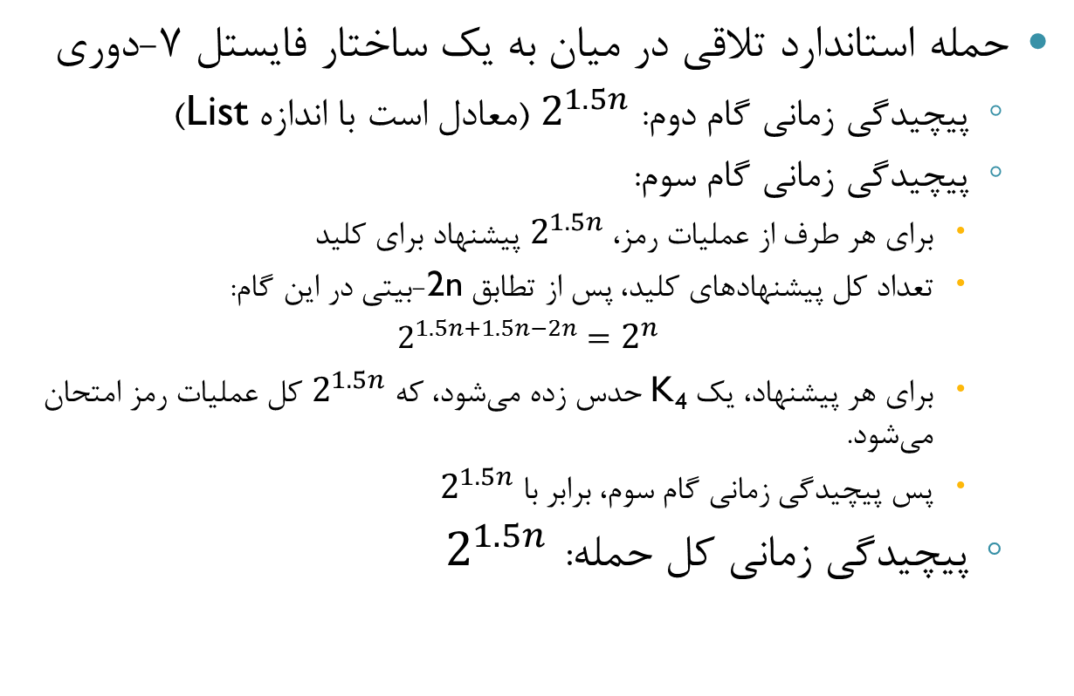
حمله‌ تلاقی در میان (ادامه)
حمله استاندارد تلاقی در میان به یک ساختار فایستل 7-دوری
پیچیدگی زمانی گام دوم: $2^{1.5n}$ (معادل است با اندازه List)
پیچیدگی زمانی گام سوم:
برای هر طرف از عملیات رمز، $2^{1.5n}$ پیشنهاد برای کلید
تعداد کل پیشنهادهای کلید، پس از تطابق 2n-بیتی در این گام:
$2^{1.5n+1.5n−2n}=2^{n}$
برای هر پیشنهاد، یک K₄ حدس زده می‌شود، که $2^{1.5n}$ کل عملیات رمز امتحان می‌شود.
پس پیچیدگی زمانی گام سوم، برابر با $2^{1.5n}$
پیچیدگی زمانی کل حمله: $2^{1.5n}$

Slide 23
حمله‌ تلاقی در میان (ادامه)
برای تعداد دور زوج 2r
حمله نامتوازن
r زیرکلید از یک طرف حمله و r-1 زیرکلید از طرف دیگر حمله!
اضافه کردن یک دور به ساختار فایستل
دوباره متوازن کردن حمله به کمک دونیم‌کردن حدس یکی از زیرکلیدهای بین دو طرف حمله

Slide 24
حمله‌ تلاقی در میان (ادامه)
برای تعداد دور زوج 2r
دوباره متوازن کردن حمله به کمک دونیم‌کردن حدس یکی از زیرکلیدهای بین دو طرف حمله
R₀ ثابت برای همه متن‌های واضح
R₁ = Const xor L₀ (Const ثابت، وابسته به K₁)
تبدیل به 2r-1 دور و افزودن Const به نیمه راست متن‌ واضح
استفاده از تکنیک «پیوند و برش» برای جداسازی حدس مقدار Const از طرفین حمله
Notes:
اگر در همه متن‌های واضح حمله، نیمه راست برابر با مقدار ثابت R₀ باشد، پس در همه عملیات‌های رمز داریم: R₁ = Const xor L₀، که Const یک ثابت وابسته به K₁ است. حال می‌توان فایستل با 2r دور را به یک ساختار معادل، با 2r-1 دور با اضافه کردن مقدار ثابت Const به نیمه راست متن واضح

Slide 25

انواع تکنیک‌های حمله‌ تلاقی در میان
تطابق جزئی (partial matching)
تطابق احتمالاتی (probabilistic matching)
استفاده از گراف‌های کامل دوبخشی (bicliques)
غربال در میان (sieve-in-the-middle)
ترکیب با حمله تشریح (dissection)

Slide 26
انواع تکنیک‌های حمله‌ تلاقی در میان (ادامه)
تطابق جزئی
محدودیت در فضای نگه‌داری مقادیر میانی
به دلیل تعداد دور زیاد الگوریتم رمز
تطابق تعداد کمی از بیت‌های انتخاب‌شده مقادیر میانی حمله تلاقی در میان، به جای تطابق همه بیت‌ها
مقاله A 3-Subset Meet-in-the-Middle Attack: Cryptanalysis of the Lightweight Block Cipher KTANTAN

Slide 27
انواع تکنیک‌های حمله‌ تلاقی در میان (ادامه)
تطابق احتمالاتی
محدودیت در فضای نگه‌داری مقادیر میانی
به دلیل تعداد دور زیاد الگوریتم رمز
تطابق احتمالاتی تعدادی از بیت‌های انتخاب‌شده یا همه بیت‌های مقادیر میانی حمله تلاقی در میان

Slide 28
انواع تکنیک‌های حمله‌ تلاقی در میان (ادامه)
استفاده از گراف‌های کامل دوبخشی
تعریف گراف کامل دوبخشی
گراف کاملی که بتوان مجموعه رئوس آن را به دو زیرمحموعه افراز کرد، به گونه‌ای که یک یال بین دو رأس وجود داشته باشد اگر و فقط اگر یکی از آن‌ها از مجموعه اول و دیگری از مجموعه دوم باشد.
گسترش تعداد دورهای ممکن حمله
امکان شکستن full AES و full IDEA
مزیت کوچکی نسبت به جستجوی جامع
انواع
Long biclique
Independent biclique

Slide 29
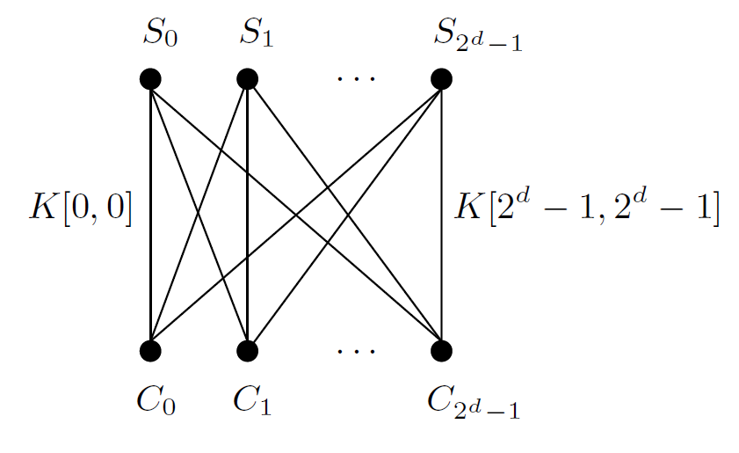
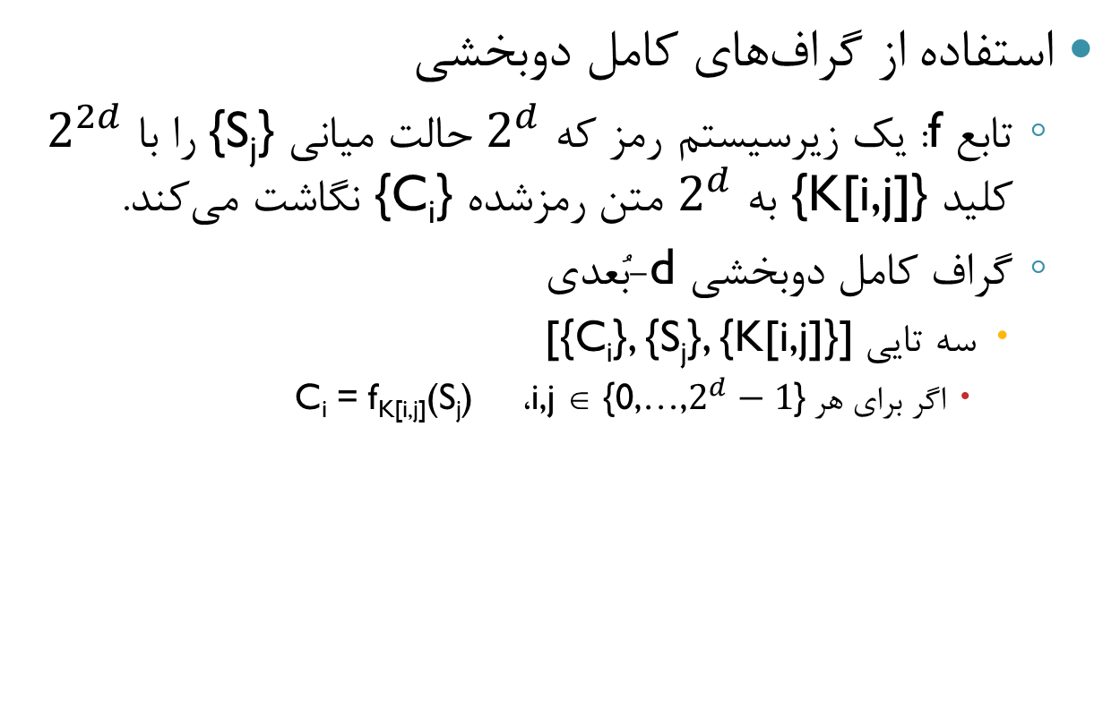
انواع تکنیک‌های حمله‌ تلاقی در میان (ادامه)
استفاده از گراف‌های کامل دوبخشی
تابع f: یک زیرسیستم رمز که $2^{d}$ حالت میانی {S_{j}} را با $2^{2d}$ کلید {K[i,j]} به $2^{d}$ متن رمزشده {C_{i}} نگاشت می‌کند.
گراف کامل دوبخشی d-بُعدی
سه تایی [{C_{i}}, {S_{j}}, {K[i,j]}]
اگر برای هر i,j ∈ {0,…,$2^{d}−1$}، C_{i} = f_{K[i,j]}(S_{j})

Slide 30
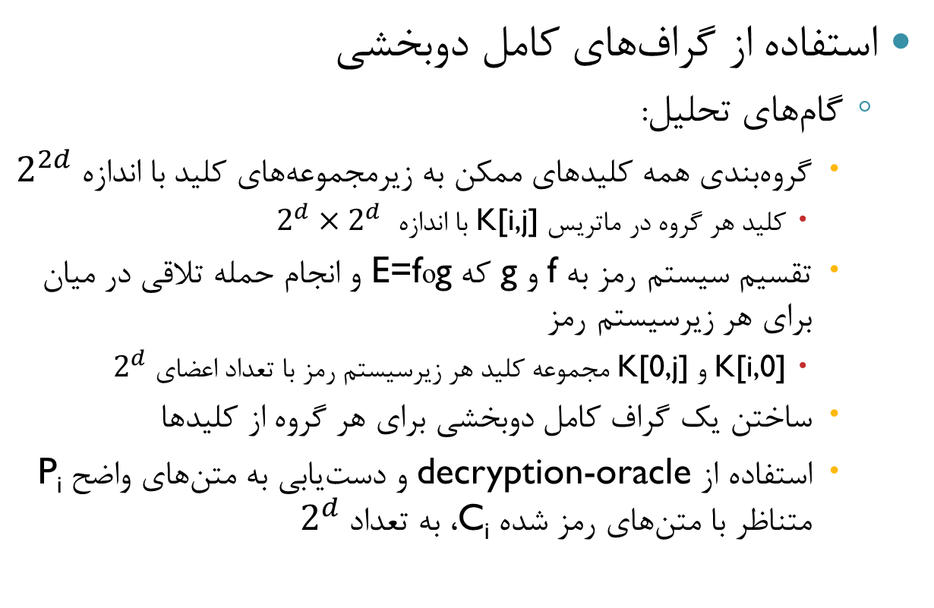
انواع تکنیک‌های حمله‌ تلاقی در میان (ادامه)
استفاده از گراف‌های کامل دوبخشی
گام‌های تحلیل:
گروه‌بندی همه کلیدهای ممکن به زیرمجموعه‌های کلید با اندازه $2^{2d}$
کلید هر گروه در ماتریس K[i,j] با اندازه $2^{d}×2^{d}$
تقسیم سیستم رمز به f و g که E=fog و انجام حمله تلاقی در میان برای هر زیرسیستم رمز
K[i,0] و K[0,j] مجموعه کلید هر زیرسیستم رمز با تعداد اعضای $2^{d}$
ساختن یک گراف کامل دوبخشی برای هر گروه از کلیدها
استفاده از decryption-oracle و دست‌یابی به متن‌های واضح P_{i} متناظر با متن‌های رمز شده C_{i}، به تعداد $2^{d}$

Slide 31
انواع تکنیک‌های حمله‌ تلاقی در میان (ادامه)
استفاده از گراف‌های کامل دوبخشی
ادامه گام‌های تحلیل:
انتخاب یک حالت میانی S_{j} و متن واضح P_{i} متناظر با آن، و انجام حمله تلاقی در میان روی f و g
در صورت یافتن کلید کاندیدی که تطابق S_{j} با P_{i} صورت بگیرد، آن کلید را برای زوج دیگری از متن واضح-متن رمزشده آزمون می‌کنیم.
در صورتی که برای زوج دوم نیز معتبر باشد، با احتمال بالایی کلید درست خواهد بود.

Slide 32
انواع تکنیک‌های حمله‌ تلاقی در میان (ادامه)
غربال در میان
امکان حمله به تعداد دور بیشتر
جستجو برای وجود گذار معتبر بین S-box میانی
محاسبه تعدادی از بیت‌های ورودی و خروجی برای یک S-box میانی خاص
حذف کلیدهای کاندید که با گذار معتبر متناظر نیستند
امکان ترکیب با روش استفاده از گراف کامل دوبخشی

Slide 33
انواع تکنیک‌های حمله‌ تلاقی در میان (ادامه)
ترکیب با حمله تشریح (dissection)
معرفی توسط Dinur و دیگران در 2012
بهبود چشمگیر موازنه زمان-حافظه مطرح در حملات تلاقی در میان، روی طرح‌های رمزکردن چندگانه با بیش از سه دور

Slide 34
انواع تکنیک‌های حمله‌ تلاقی در میان (ادامه)
ترکیب با حمله تشریح (dissection)
آغاز حمله با حدس درباره مقادیر مرتبط در میانه و سپس پیشروی به سمت دو نقطه انتهایی سیستم رمز
امکان شکستن مسئله تحلیل رمز به دو مسئله مستقل کوچکتر، با معلوم بودن زوج‌های متن واضح-متن رمزشده جدید در نقاط انتهایی هر یک از زیرسیستم‌ها
حل بازگشتی
امکان استفاده از روش تلاقی در میان برای حل برگ‌های درخت بازگشتی ساخته‌شده

Slide 35
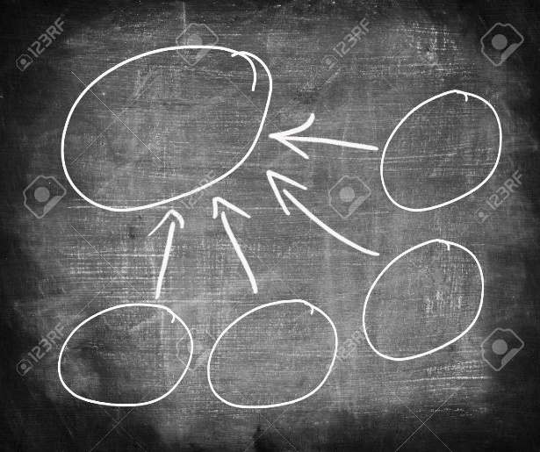
جمع‌بندی
ساختار فایستل، انواع و ویژگی‌های آن
حملات عام و حمله تلاقی در میان
تکنیک‌های مختلف حمله تلاقی در میان
بهبود پیچیدگی زمانی، حافظه‌ای و داده‌ای به کمک تکنیک‌ها و ترکیب آن‌ها با یکدیگر

Slide 36

مسائل باز
تعداد دور بهینه برای طرح فایستل
امنیت
سرعت
ترکیب تکنیک‌های مختلف با بهبودهای موجود در حمله تلاقی در میان
بهبود پیچیدگی‌های زمانی و حافظه‌ای
کاهش دادن مفروضات تکنیک‌ها و کلی‌سازی حمله
اعمال حمله‌های مختلف روی سیستم‌های رمز کاربردی
افزایش تعداد دورها، برای حمله‌های موجود
استفاده از حمله تلاقی در میان برای طرح‌های غیرفایستلی

Slide 37
پروژه کارشناسی ارشد
حمله تلاقی در میان برای یک سیستم رمز کاربردی و بهبود پیچیدگی زمانی و حافظه‌ای
مطالعه انواع تکنیک‌ها و گونه‌های حمله تلاقی در میان
انتخاب سیستم رمز کاربردی و واقعی مناسب
تعیین تعداد دور برای تحلیل
تلفیق تکنیک‌ها و ایده‌های مختلف و جدید برای انجام حمله با رویکرد بهبود پیچیدگی زمانی و حافظه‌ای
با در نظر گرفتن حداقل مفروضات، برای کلی‌سازی حمله روی سیستم‌های دیگر

Slide 38
منابع و مراجع
[1]I. Dinur, O. Dunkelman, N. Keller and A. Shamir, “New Attacks on Feistel Structures with Improved Memory Complexities ", Advances in Cryptology, CRYPTO 2015, 35th Annual Cryptology Conference, Santa Barbara, CA, USA, August 16-20, 2015, Proceedings, Part I, pp. 433-454.
[2] J. Guo, J. Jean, I. Nikolic and Y. Sasaki, “Meet-in-the-Middle Attacks on Generic Feistel Constructions”, Advances in Cryptology, ASIACRYPT 2014, 20th International Conference on the Theory and Application of Cryptology and Information Security, Kaoshiung, Taiwan, R.O.C., December 7-11, 2014. Proceedings, Part I, pp. 458-477.
[3] T. Isobe and K. Shibutani, “All Subkeys Recovery Attack on Block Ciphers: Extending Meet-in-the-Middle Approach”, Selected Areas in Cryptography, 19th International Conference, SAC 2012, Windsor, ON, Canada, August 15-16, 2012, Revised Selected Papers, pp. 202-221.
[4]A. Canteaut, M.Naya-Plasencia and B. Vayssiere, “Sieve-in-the-Middle: Improved MITM Attacks,” Advances in Cryptology, CRYPTO 2013, 33rd Annual Cryptology Conference, Santa Barbara, CA, USA, August 18-22, 2013. Proceedings, Part I, pp. 222-240.
[5] J. Patarin, “Generic Attacks on Feistel Schemes”, Advances in Cryptology, ASIACRYPT 2001, 7th International Conference on the Theory and Application of Cryptology and Information Security Gold Coast, Australia, December 9–13, 2001 Proceedings, pp. 222-238.

Slide 39
منابع و مراجع
[6]A. Bogdanov and C. Rechberger, “A 3-Subset Meet-in-the-Middle Attack: Cryptanalysis of the Lightweight Block Cipher KTANTAN”, Selected Areas in Cryptography, 17th International Workshop, SAC 2010, Waterloo, Ontario, Canada, August 12-13, 2010, Revised Selected Papers, pp. 229-240.
[7]H. Feistel, W. A. Notz and J. L. Smith, “Some cryptographic techniques for machine-to-machine data communications", Proceedings of the IEEE , Volume:63 , Issue: 11, 1975, pp. 1545-1554.
[8]T. Isobe and K. Shibutani, “Generic Key Recovery Attack on Feistel Scheme”, Advances in Cryptology, ASIACRYPT 2013, 19th International Conference on the Theory and Application of Cryptology and Information Security, Bengaluru, India, December 1-5, 2013, Proceedings, Part I, pp. 464-485.
[9]A. Bogodanov, D. Khovratovich and C. Rechberger, “Biclique Cryptanalysis of the Full AES”, Advances in Cryptology, ASIACRYPT 2011, 17th International Conference on the Theory and Application of Cryptology and Information Security, Seoul, South Korea, December 4-8, 2011. Proceedings, pp. 344-371.
[10]W. Diffie and M. E. Hellman “Special Feature Exhaustive Cryptanalysis of the NBS Data Encryption Standard”, Journal Computer IEEE Computer Society Press Los Alamitos, CA, USA, Volume 10, Issue 6, June 1977, pp. 74-84.

Slide 40

با سپاس از توجه شما! ☺

